Slide 1









HTML & CSS
CSS #3 - MARGIN, PADDING, BORDER

Slide 2





Pendahuluan
DI pertemuan sebelumnya, kalian sering melihat di bagian class ataupun id terdapat padding dan margin. Apakah kalian tau, apa fungsi dari margin dan padding tersebut?
Pertemuan kali ini kita akan membahas tentang margin, padding dan border pada html menggunakan css. Yuk belajar!

Slide 3
Apa itu Margin dan Padding?
Margin dan Padding adalah properti dari CSS yang
digunakan untuk mengatur sisi tiap elemen pada HTML.
Margin, berfungsi untuk mengatur jarak elemen HTML dari luar.
Padding, berfungsi untuk mengatur jarak elemen HTML dari dalam.

Slide 4
Tata Letak Margin dan Padding
Margin
Padding
Ini Teks

Slide 5
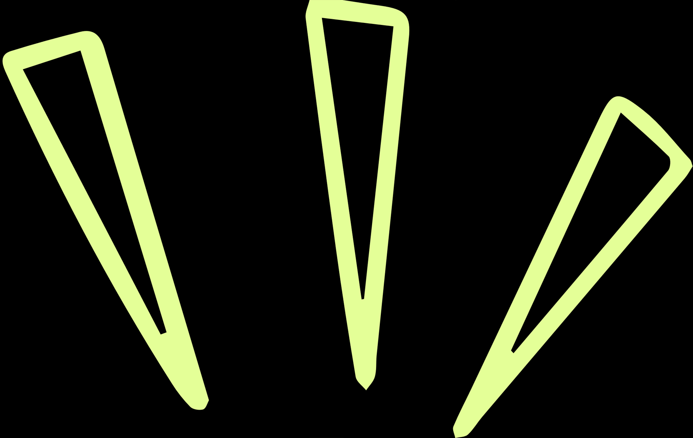


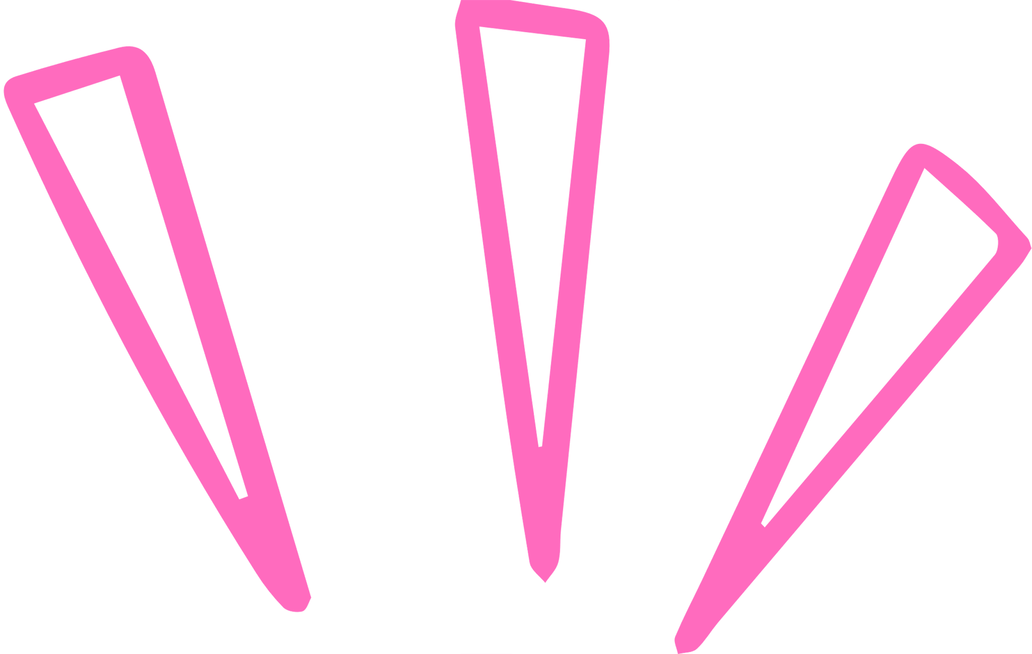
Penjelasan

Slide 6
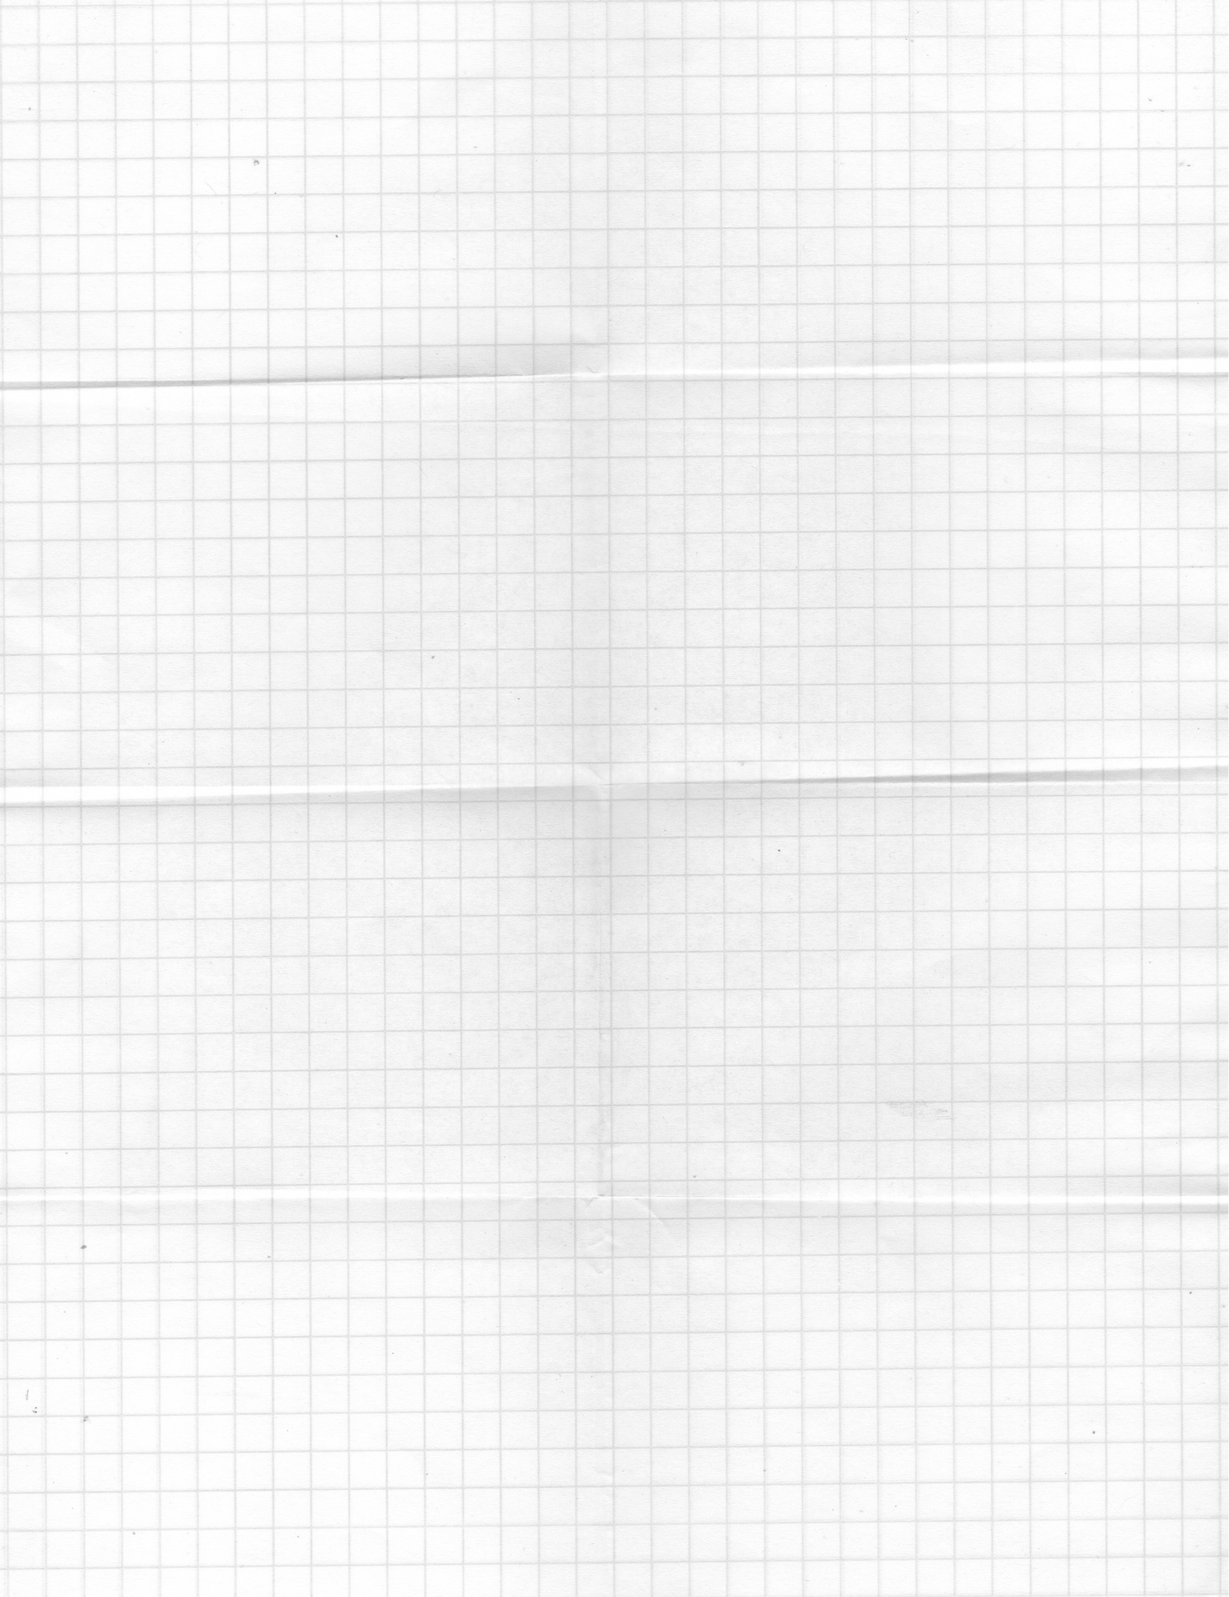

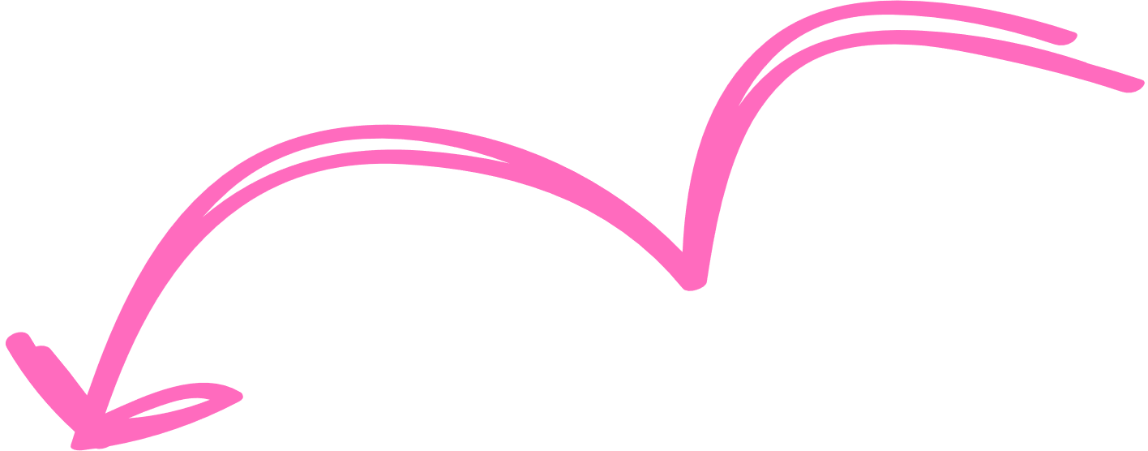

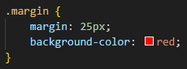



Margin
Margin adalah jarak antara elemen dengan sisi luar elemen. Penulisan margin dapat ditulis seperti berikut:

Slide 7
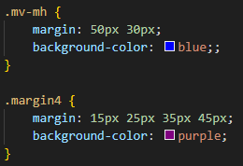
Margin
margin juga bisa dituliskan nilainya berdasarkan horizontal-vertikal atau right-bottom-left-top. Contohnya seperti berikut:

Slide 8
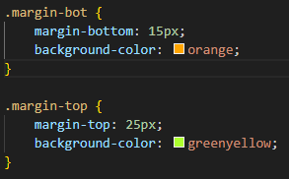
Margin
Selain margin menggunakan input 4 nilai untuk 4 sisinya, margin juga bisa diatur sesuai sisi yang akan diatur. Misal top, bottom, right, left

Slide 9
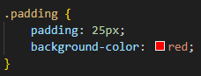
Padding
Padding, berfungsi untuk mengatur jarak elemen HTML dari dalam. Penulisannya bisa menggunakan satu nilai sebagai berikut:

Slide 10
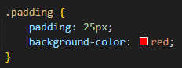
Padding
Sama dengan margin, padding juga bisa dituliskan menggunakan 2 angka horizontal-vertikal atau 4 angka right-bottom-left-top

Slide 11
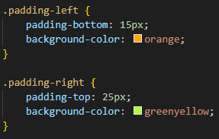
Padding
Selain padding menggunakan input 4 nilai untuk 4 sisinya, paddingjuga bisa diatur sesuai sisi yang akan diatur. Misal top, bottom, right, left

Slide 12
Border
Pada html dan css, kita bisa membuat garis baik garis lurus ataupun garis luar dari suatu div. Untuk membuat garis tersebut, kita bisa menggunakan properti border.

Slide 13
Border
Garis dapat kita buat dengan properti border.
Properti yang digunakan untuk membuat garis pada CSS adalah border.
Properti ini memiliki 3 nilai yang harus diberikan:
Ukuran garis
Jenis Garis
Warna Garis

Slide 14
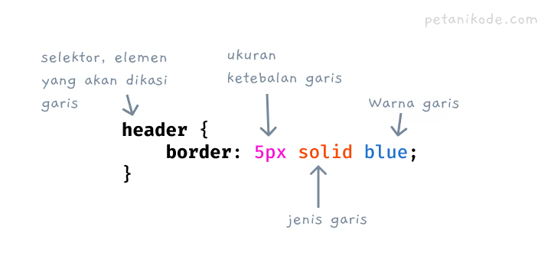
Border

Slide 15
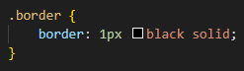
Border
Contoh untuk penggunaan border adalah sebagai berikut:
Pada nilai properti tersebut akan menghasilkan garis setebal 1pixel berwarna hitam

Slide 16
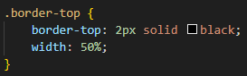
Border Sisi
Border juga bisa dibuat pada tiap sisi masing-masing menggunakan top, right, bottom, left. Penulisannya dengan menambahkan nama sisi setelah properti bottom. Contohnya seperti berikut :

Slide 17
Jenis Border
Border juga memiliki value selain solid atau garis tegas. Selain solid, border juga memiliki value seperti:
1. Dashed : Garis putus-putus
2. Dotted : Titik putus-putus
3. Double : Dua garis solid

Slide 18
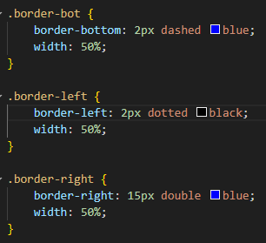
Jenis Border

Slide 19


THANK YOU

